Slide 1
MONOTT(Movie and OTT)
관리자(admin) 화면 정의서
회사명: 사이트메이드
작성자: 홍길동 주임
Version: 0.03
작성 기간: 2017. 03. 27. ~ 작성 중
연락처: 070-1234-5678

Slide 2
히스토리
버전 | 일자 | 이력 사항 | 작성자
0.01 | 2022-08-03 | 초안 작성

Slide 3
사이트맵
커뮤니티 관리 | 게시판 관리 | 회원 관리 | 배너 관리
영화 드라마 예능 OTT 소식 | 공지사항 -공지사항 공지 1:1문의 자주하는 질문 이벤트 불편 사항 접수 게시판 카테고리 관리지사항 - 공지사항 공지 커뮤니티 1:1 문의 리뷰 자주 하는 질문 이벤트 불편 사항 접수 게시판 카테고리 관리 | 회원 리스트 탈퇴 회원 리스트 메일 관리 SMS 관리 대량 메일 발송 | GNB 메인 영화 리스트 드라마 리스트 예능 OTT 리스트 서브메뉴 고객센터 상단
통계 | 기본 정책 관리 | 메인
방문자 수/페이지 뷰 가입자 수 각 OTT가입 수 OTT 인기 순위 포인트 통계 탈퇴 사유 | 약관 관리 정책 관리 결제 방법 설정 메뉴 접근 권한 | 로그인 화면 메인 화면

Slide 4
로그인 화면

Slide 5
로그인화면
MONOTT
로그인
Description
Admin 로그인 화면
{1}로그인 가능 꼐정
-계정 레벨 3이상만 로그인 가능
-계정 레벨 3이하가 로그인하거나,
아이디/비밀번호가 일치하지않을 경우:alert(‘아이디/비밀번호가 일치하지 않습니다. 다시입력해주세요!’)
이메일(example@gmail.com)
비밀번호
로그인
관리자 계정 생성 안내
- 이용자 화면에서 회원 가입한 후 아래의 정보로 연락해 주세요!
- 홍길동 과장 / 000-0000-0000 / admin@style.co.kr
- 아이디와 비밀번호는 이용자 화면에서 찾을 수 있습니다.

Slide 6

Gnb
Description
Admin GNB
[1] 로고이미지
-클릭시 Admin 메인페이지로 이동
[2] GNB메뉴
-클릭: 첫 번째 서브메뉴화면으로 이동
[3]서브메뉴
-마우스 포인터 접근:
서브메뉴를 드롭다운 형대로 표기
[4]이용자 화면 보기버튼
-클릭: 이용자 메인 화면 페이지로 이동
[5]로그아웃 버튼
-로그아웃됨
-로그인화면으로 이동
MONOTT(Admin)
1
4
5
이용자 화면보기
로그아웃
2
커뮤니티 관리 | 게시판 관리 | 회원 관리 | 메인 관리 | 배너관리 | 통계 | 정책 관리
-서브메뉴 표기
-서브메뉴 표기
-서브메뉴 표기
3
3
| 자주 이용 메뉴
Today 현황 {2017-09-23}
정책관리
통계
상품 등록
미처리 현황
회원 가입 수
{00}명
회원탈퇴 수
{00}건
유저 신고
{00}건
이벤트문의
{00}건
로그아웃
호스팅 만료일
- 2022-08-03
- 000일 남음
도메인 만료일
- 2022-08-03
- 000일 남음
리뷰 등록 수
{00}건
페이지 뷰
{00}건
1:1 문의
{00}건
상품 문의
{00}건

Slide 7
커뮤니티 관리

Slide 8
커뮤니티 관리>영화
Description
관리자가 관리하는 커뮤니티 관리화면
[1] 커뮤니티 탭
-각 탭 클릭 시 해당 탭에 등록된 게시물을 확인할 수 있다.
[2] 개봉/개봉예정작 리스트
-최근 등록 순으로 정렬
-페이지당 20개 리스트
[3] 수정
-최근 업로드 된 내용 등을 수정
[4] 이동
다른 게시물로 개별 이동 시킬 수 있다.
[5] 리스트로 이동
-선택한 목록 전부 한 리스트에 이동 시킬 수 있다.
1
커뮤니티 관리
영화
드라마
예능
OTT
개봉/개봉예정작 | 최신영화 | 해외영화 | 한국영화 | 애니메이션
선택 | 번호 | 등록날짜 | 영화명 | 등록자 | 수정 | 수정 날짜 | 상태 | 이동
 | {번호} | {년-월-일 시:분:초} | {영화명} | {등록한 관리자명} |  | {최종수정한 날짜} | {개봉작/개봉예정작}
 | 4 | 2022-08-03 | 육사오 | 이몽룡 |  | 2022-08-03 | 개봉예정작
 | 3 | 2022-08-03 | 뱅크시 | 이몽룡 |  | 2022-08-03 | 개봉예정작
 | 2 | 2022-08-03 | 미니언즈2 | 홍길동 |  | 2022-08-03 | 개봉작
 | 1 | 2022-08-03 | 한산:용의 출현 | 홍길동 |  | 2022-08-03 | 개봉작
3
4
1
수정
이동
수정
이동
2
수정
이동
수정
이동
수정
이동
선택한 항목
최신영화
리스트로 이동
5
|처음| <이전 | [1] [2] [3] [4] [5] | 다음> |마지막|

Slide 9
커뮤니티 관리>영화>상세보기1
Description
영화정보 등록하는 화면
[1] 영화 포스터
-해당 포스터(여러 장)등록
[2] 영화 제목(년도)
-영화제목(부제)해당 년도 입력
[3] 영화 정보
-장르 ,상영시간
개봉(예정)일 누적관객
감독 출연 정보 등 입력
[4] 예고편
-예고편 업로드
커뮤니티 관리
영화
드라마
예능
OTT
개봉/개봉예정작
제목(년도)
2
영화 정보
3
1
3
1
(영화 포스터)
4
(영화 예고편)

Slide 10




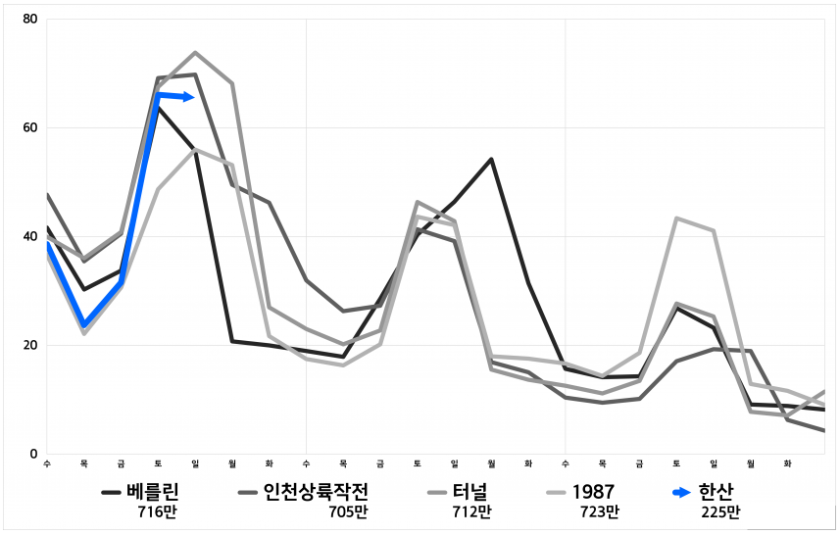
커뮤니티 관리>영화>상세보기2
Description
영화정보 등록하는 화면
[5] 각 사이트별 평점
-각 사이트별 평점을 입력시킨다.
[6] 평론가평
-관리자가 지정한 평론가만 평론 글을 남길 수 있다.
[7] 박스오피스 추이
-비슷한 장르의 박스오피스를 비교할 수 있도록 등록한다.
커뮤니티 관리
영화
드라마
예능
OTT
5
각 사이트별 평점
8.47 / 10
95%
50%
89%
더보기
더보기
더보기
더보기
1
6
평론가평
박스오피스 추이비교
7
베를린
인천상륙작전
터널
평론가평
1987
한산

Slide 11
커뮤니티 관리>드라마
Description
관리자가 관리하는 커뮤니티 관리화면
[1] 커뮤니티 탭
-각 탭 클릭 시 해당 탭에 등록된 게시물을 확인할 수 있다.
[2] 떠오르는 화제작 리스트
-최근 등록 순으로 정렬
-페이지당 20개 리스트
[3] 수정
-최근 업로드 된 내용 등을 수정
[4] 이동
다른 게시물로 개별 이동 시킬 수 있다.
[5] 리스트로 이동
-선택한 목록 전부 한 리스트에 이동 시킬 수 있다.
1
커뮤니티 관리
드라마
영화
예능
OTT
떠오르는 화제작 | 한국드라마 | 해외드라마
선택 | 번호 | 등록날짜 | 드라마명 | 등록자 | 수정 | 수정 날짜 | 상태 | 이동
 | {번호} | {년-월-일 시:분:초} | {드라마명} | {등록한 관리자명} |  | {최종수정한 날짜} | {방영중/완결}(국개/해외)
 | 4 | 2022-08-03 | 기묘한 이야기 | 이몽룡 |  | 2022-08-03 | 완결(해외)
 | 3 | 2022-08-03 | 종이의집 | 이몽룡 |  | 2022-08-03 | 완결(해외)
 | 2 | 2022-08-03 | 나의 아저씨 | 홍길동 |  | 2022-08-03 | 완결
 | 1 | 2022-08-03 | 이상한변호사 우영우 | 홍길동 |  | 2022-08-03 | 방영중
3
4
1
수정
이동
수정
이동
2
수정
이동
수정
이동
수정
이동
선택한 항목
최신영화
리스트로 이동
5
|처음| <이전 | [1] [2] [3] [4] [5] | 다음> |마지막|

Slide 12
커뮤니티 관리>드라마>상세보기1
Description
드라마정보 등록하는 화면
[1] 드라마 포스터
-해당 포스터(여러 장)등록
[2] 드라마 제목(년도)
-드라마제목(부제)해당 년도 입력
[3] 드라마 정보
-장르 ,상영시간
출연 정보 등 입력
[4] 예고편
-예고편 업로드
커뮤니티 관리
드라마
영화
예능
OTT
떠오르는 드라마 화제작
제목(년도)
2
드라마 정보
3
1
3
1
(드라마 포스터)
4
(각 회별 예고편)

Slide 13



커뮤니티 관리>영화>상세보기2
Description
드라마정보 등록하는 화면
[5] 등록 되어 있는 OTT
-해당 드라마가 등록되어 있는 OTT를 등록
[6] 실시간 연관 검색어
-연관 검색어 키워드를 등록시킨다.
커뮤니티 관리
드라마
영화
예능
OTT
5
등록 되어 있는 OTT
1
6
실시간 연관 검색어
평론가평

Slide 14
커뮤니티 관리>영화
Description
관리자가 관리하는 커뮤니티 관리화면
[1] 커뮤니티 탭
-각 탭 클릭 시 해당 탭에 등록된 게시물을 확인할 수 있다.
[2] 최신 예능 리스트
-최근 등록 순으로 정렬
-페이지당 20개 리스트
[3] 수정
-최근 업로드 된 내용 등을 수정
[4] 이동
다른 게시물로 개별 이동 시킬 수 있다.
[5] 리스트로 이동
-선택한 목록 전부 한 리스트에 이동 시킬 수 있다.
1
커뮤니티 관리
예능
영화
드라마
OTT
최신 예능 | 한국예능 | 해외예능 | 완결예능
선택 | 번호 | 등록날짜 | 예능명 | 등록자 | 수정 | 수정 날짜 | 상태 | 이동
 | {번호} | {년-월-일 시:분:초} | {예능명} | {등록한 관리자명} |  | {최종수정한 날짜} | {방영중/완결}(국개/해외)
 | 4 | 2022-08-03 | 헬’s키친 | 이몽룡 |  | 2022-08-03 | 완결(해외)
 | 3 | 2022-08-03 | 투핫 | 이몽룡 |  | 2022-08-03 | 완결(해외)
 | 2 | 2022-08-03 | 1박2일 | 홍길동 |  | 2022-08-03 | 방영중
 | 1 | 2022-08-03 | 런닝맨 | 홍길동 |  | 2022-08-03 | 방영중
3
4
1
수정
이동
수정
이동
2
수정
이동
수정
이동
수정
이동
선택한 항목
최신영화
리스트로 이동
5
|처음| <이전 | [1] [2] [3] [4] [5] | 다음> |마지막|

Slide 15
커뮤니티 관리>예능>상세보기1
Description
예능정보 등록하는 화면
[1] 예능 포스터
-해당 포스터(여러 장)등록
[2] 예능 제목(년도)
-예능제목(부제)해당 년도 입력
[3] 예능 정보
-장르 ,상영시간,
출연 정보 등 입력
[4] 예고편
-예고편 업로드
커뮤니티 관리
예능
영화
드라마
OTT
떠오르는 드라마 화제작
제목(년도)
2
예능 정보
3
1
3
1
(예능 포스터)
4
(각 회별 예고편)

Slide 16


커뮤니티 관리>예능>상세보기2
Description
예능정보 등록하는 화면
[5] 등록 되어 있는 OTT
-해당 예능이 등록되어 있는 OTT를 등록
[6] 실시간 연관 검색어
-연관 검색어 키워드를 등록시킨다.
커뮤니티 관리
예능
영화
드라마
OTT
5
등록 되어 있는 OTT
1
6
실시간 연관 검색어
평론가평

